Slide 1

CHÀO MỪNG CÁC EM ĐẾN VỚI
MÔN TIN HỌC LỚP 4
TUẦN 7

Slide 2

NHỮNG ĐIỀU CẦN LƯU Ý
1. Chuẩn bị đầy đủ đồ dùng học tập, vở ghi bài.
2. Nhấn nút “Tạm dừng” khi phải trả lời câu hỏi.
3. Nhấn nút “Tiếp tục” khi đã tìm được câu trả lời.
4. Học tập nghiêm túc, làm đầy đủ bài tập theo yêu cầu.

Slide 3

Sử dụng các tệp tin đa phương tiện – Hiệu đính tài liệu (SGK tr. 36)

Slide 4
Mục tiêu bài học
01
Hiểu tệp tin đa phương tiện là bao gồm những loại tệp tin nào
Thực hiện được các thao tác chèn Picture, Clip Art và các đối tượng (Object) vào tài liệu;
Hiểu khái niệm hiệu đính tài liệu là gì
Nhận biết được các báo lỗi đường gợn sóng đỏ, xanh lá cây, xanh Dương là gì
Thực hiện được các thao tác hiệu đính tài liệu bao gồm: Kiểm tra lỗi chính tả, ngữ pháp và ngữ cảnh
02

Slide 5

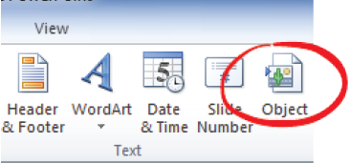
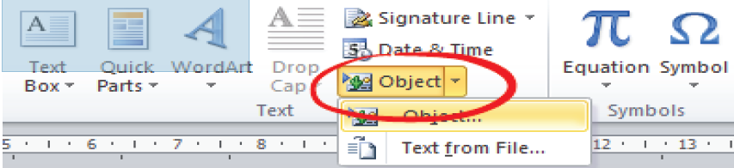
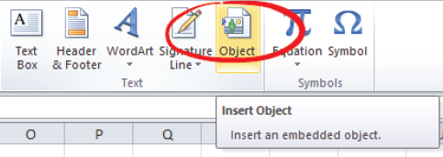
Sử dụng các tệp tin đa phương tiện
Để chèn một đối tượng đa phương tiện vào tài liệu, nhấp chuột vào thẻ Insert và sau đó chọn các loại đối tượng minh họa thích hợp hoặc sử dụng lệnh Object.

Slide 6
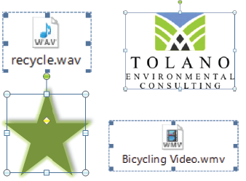
Sử dụng các tệp tin đa phương tiện
Bất kỳ đối tượng nào bạn chèn sẽ xuất hiện tám điểm xử lý (handles) khi đối tượng đó được chọn trên tài liệu.
Các điểm xử lý là các vòng tròn hoặc các hình vuông nhỏ xuất hiện xung quanh chu vi của đối tượng.
Các điểm này xác nhận đối tượng đã được chọn và bạn có thể thực hiện thay đổi đối tượng đó.

Slide 7

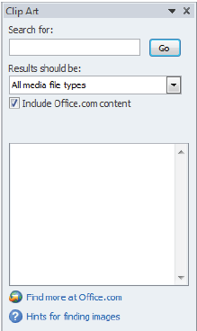
A. Chèn hình ảnh
1. Nhập từ khóa tìm kiếm
Để chèn Clip Art, đặt vị trí trỏ chuột vào nơi bạn muốn chèn hình Clip Art và sau đó trên thẻ Insert, trong nhóm Illustrations, chọn Clip Art.
2. Nháy vào đây
Lưu ý: Tích vào đây nếu muốn tìm thêm kết quả trên trang web office.com
Kết quả ClipArt hiển thị ở đây

Slide 8
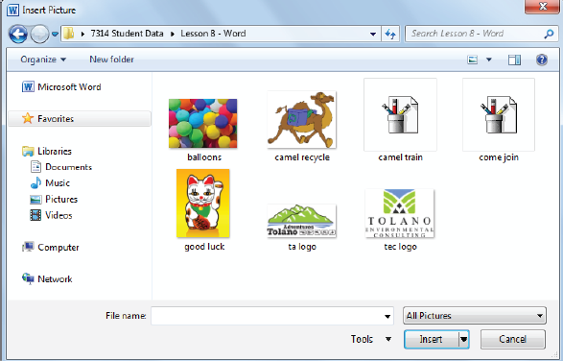

A. Chèn hình ảnh
Để chèn hình ảnh trên máy tính của bạn, trên thẻ Insert, trong nhóm Illustrations, bạn nhấp chuột vào Picture.
1. Chọn hình ảnh
2. Nháy vào đây

Slide 9

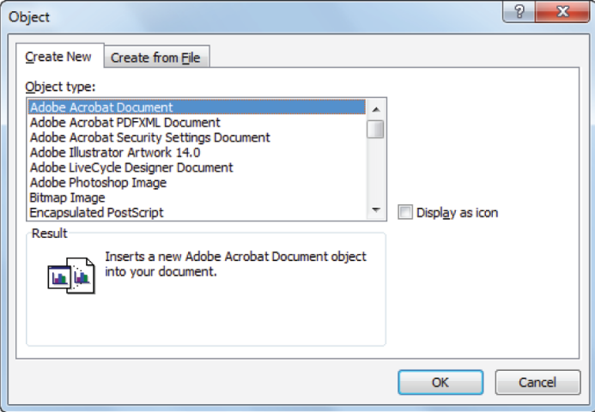
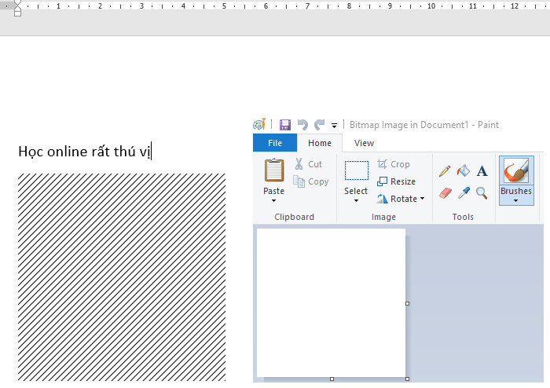
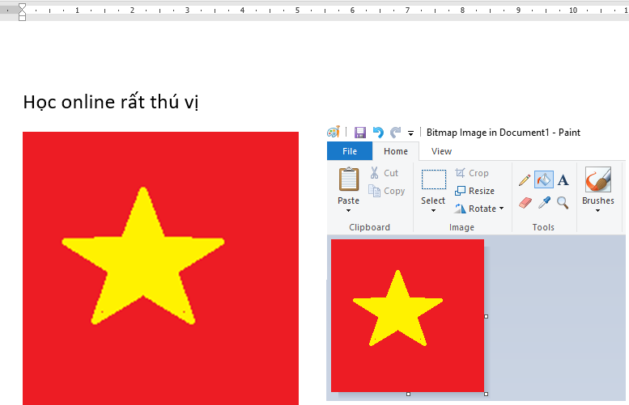
B. Chèn các đối tượng đa phương tiện
Để chèn một đối tượng, trên thẻ Insert, trong nhóm Text, bạn nhấp chuột vào Object.
Ví dụ: Chọn vào đây để vẽ tranh và chèn trực tiếp

Slide 10

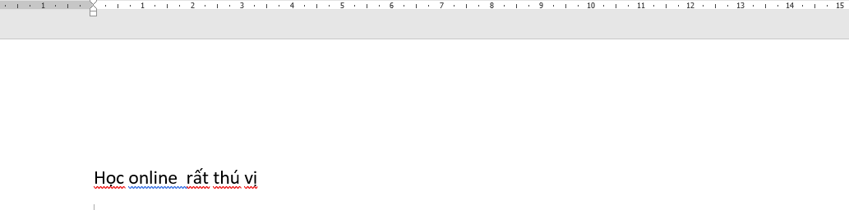
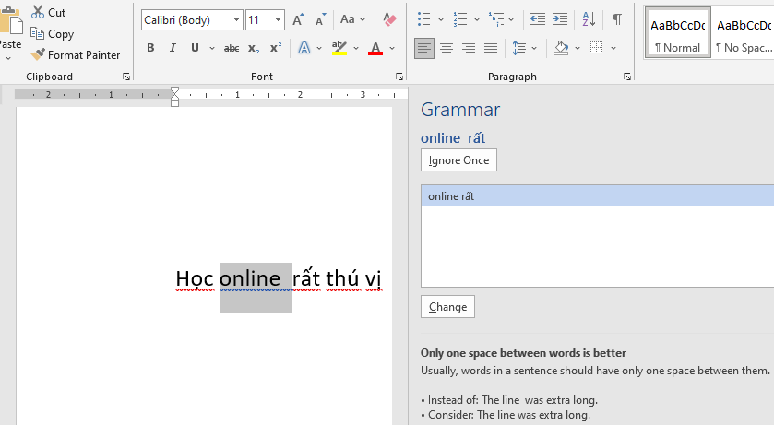
Hiệu đính tài liệu
Đường gợn sóng màu đỏ: chỉ ra từ (Tiếng Việt) không được nhận biết trong từ điển (Tiếng Anh) của ứng dụng.
Đường gợn sóng màu xanh lá cây: chỉ ra lỗi về ngữ pháp hoặc cấu trúc. Đường gợn sóng màu xanh dương: chỉ ra tiềm năng lỗi về ngữ cảnh.
Hiển thị cửa sổ gợi ý hiệu đính tài liệu
Nháy đúp chuột vào từ

Slide 11
Chuẩn bị bài sau
Ôn tập bài và trả lời các câu hỏi 1 (SGK tr.41); 4,5,8,9 (SGK tr.44)
Đọc trước các nội dung:
Xem trước và in tài liệu (SGK tr.40)
Nhập và chỉnh sửa văn bản (SGK tr. 48)

Slide 12







Cảm ơn các em
đã theo dõi bài học!

